Slide 1
Управленческий проект Бакулиной О.В.

Slide 2
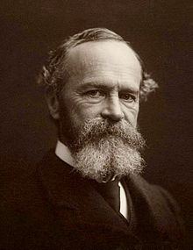
«В любом проекте важнейшим фактором является вера в успех. Без веры успех невозможен» Уильям Джеймс
(11 января 1842 — 26 августа 1910)
американский философ и психолог, один из основателей прагматизма и функционализма.

Slide 3
Предприятие (фирма) - это экономическая единица, которая вырабатывает товары или
услуги для продажи, принимает самостоятельные решения, стремится к получению
наибольшего дохода (прибыли) путем наилучшего использования привлеченных
и собственных факторов производства.
Дошкольное образовательное учреждение = предприятие (фирма)
Notes:
Может потребоваться несколько слайдов.

Slide 4
Предприятие = машина

Slide 5
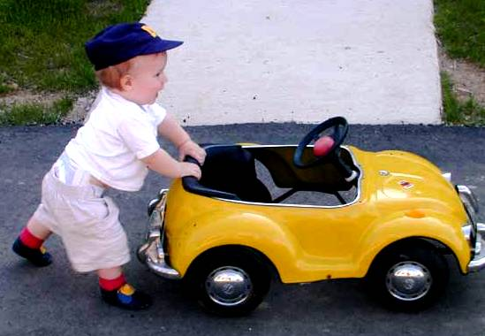
Управление любым предприятием со временем должно приходить к полной автоматизации!

Slide 6
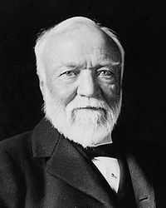
«Оставьте мне мои фабрики, но заберите моих людей, и скоро полы заводов зарастут травой. Заберите мои фабрики, но оставьте мне моих людей - и скоро у нас будут новые заводы, гораздо лучшие прежних»
Эндрю Карнеги
(25 ноября 1835 — 11 августа 1919)
американский предприниматель, крупный сталепромышленник, мультимиллионер.

Slide 7
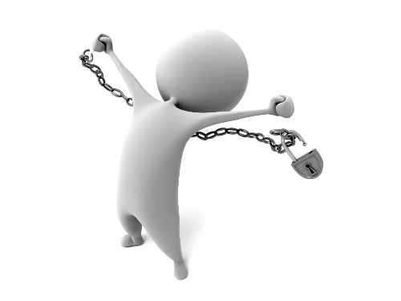
Нельзя повторять дважды одни и те же ошибки!

Slide 8
Идеальная управленческая схема (команда)
Notes:
Может потребоваться несколько слайдов.

Slide 9
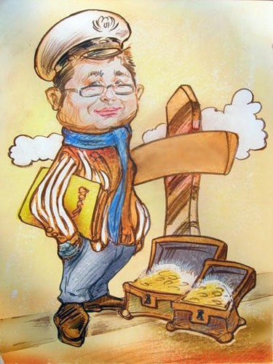
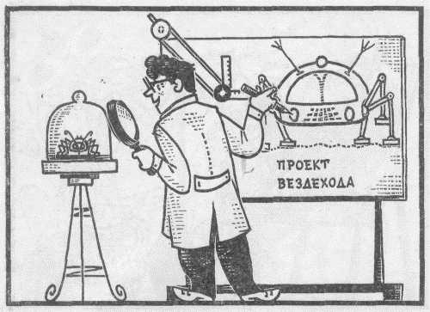
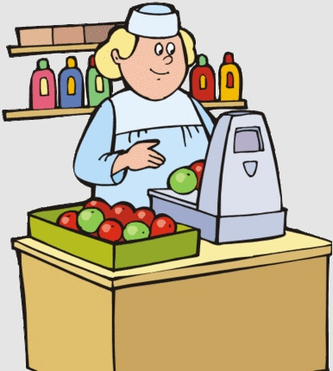
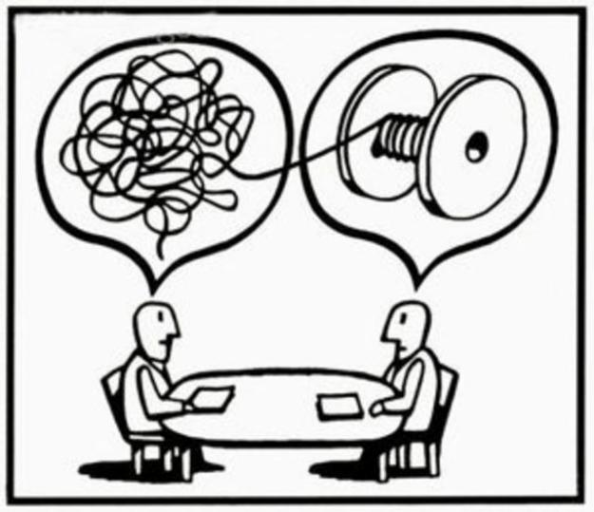
«Менеджер»
«Психолог»
«Архитектор»
«Инвестор»
«Документалист»
«Инженер - конструктор»
«Продакт – менеджер»

Slide 11
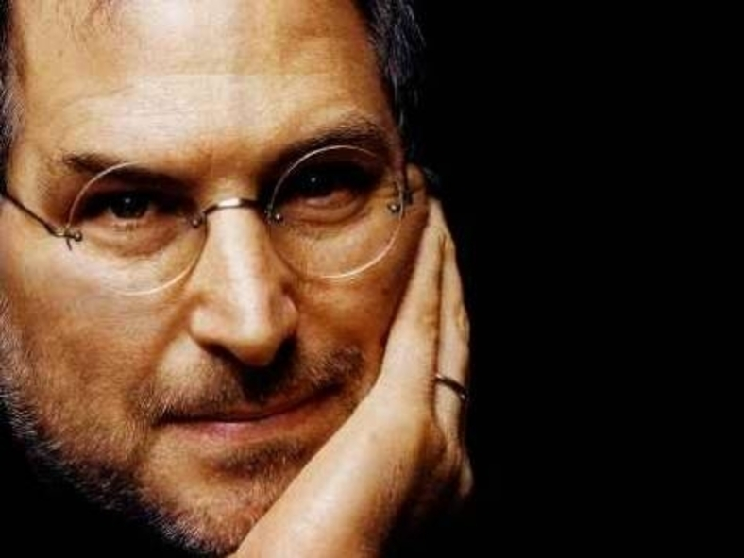
«Мой образец для бизнеса — The Beatles: Они были четвёркой парней, которые сдерживали отрицательные наклонности друг друга; они уравновешивали друг друга. И их общий результат был большим, нежели просто суммой всех частей. Великое в бизнесе никогда не совершается одним человеком — оно всегда совершается командой»
Стив Джобс
(24 февраля 1955 — 5 октября 2011)
американский предприниматель, один из основателей корпорации Apple.
Notes:
Может потребоваться несколько слайдов.

Slide 12
«Если вы желаете преуспеть, вы должны искать новые пути, а не ходить по истоптанным дорогам достигнутого успеха» Джон Девисон Рокфеллер

